Slide 1
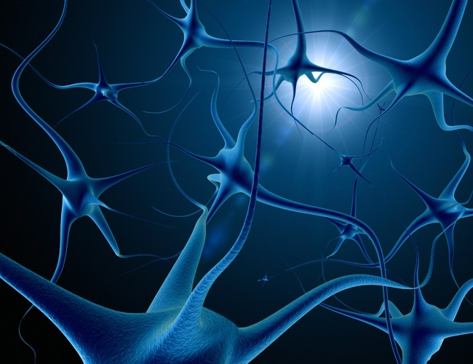
Лекция
ФИЗИОЛОГИЯ СПИННОГО МОЗГА

Slide 2
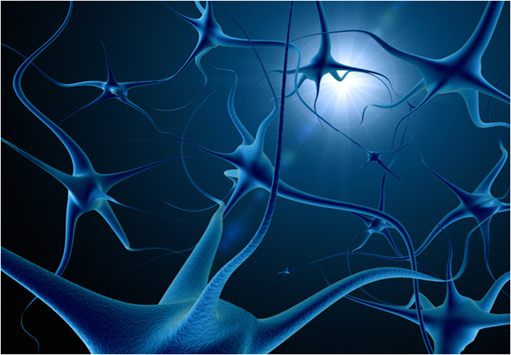
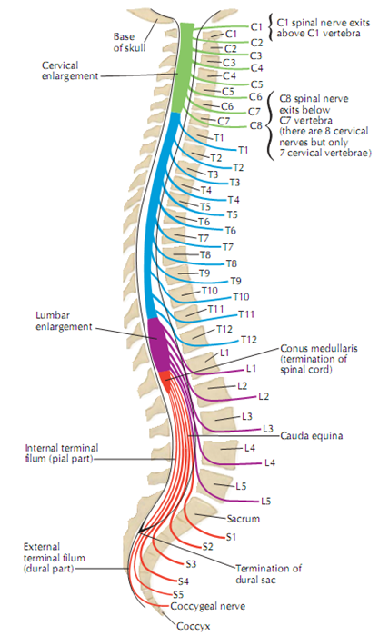
Рисунок 1 – Схема продольного среза спинного мозга
C1-C8 шейные сегменты спинного мозга (выделены зеленым цветом)
Th1-Th12 грудные сегменты спинного мозга (выделены синим цветом)
L1-L5 поясничные сегменты спинного мозга (выделены розовым цветом)
S1-S5 крестцовые сегменты спинного мозга
Co1-Co3 копчиковые сегменты спинного мозга

Slide 3
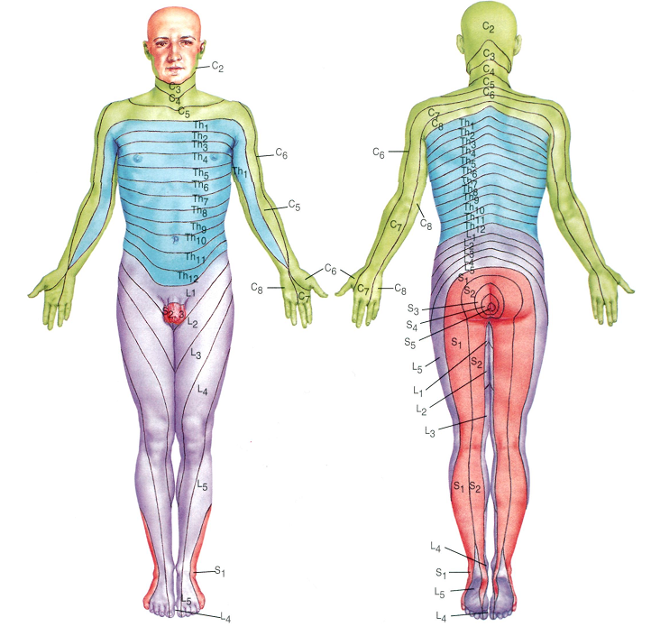
Рисунок 2 - Области тела иннервируемые спинномозговыми нервами (дерматомы)
C1-C8 шейные сегменты спинного мозга (выделены зеленым цветом)
Th1-Th12 грудные сегменты спинного мозга (выделены синим цветом)
L1-L5 поясничные сегменты спинного мозга (выделены розовым цветом)
S1-S5 крестцовые сегменты спинного мозга
Co1-Co3 копчиковые сегменты спинного мозга

Slide 4
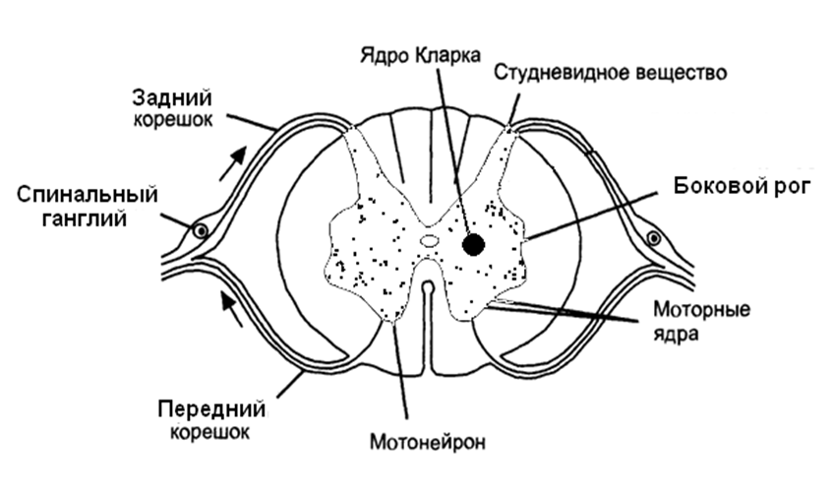
Рисунок 3 – Схема поперечного среза спинного мозга

Slide 5
Таблица 1 - Классификация нейронов спинного мозга по назначению
Нейроны спинного мозга |  | Место локализации | Скорость проведения импульса | Иннервация
Эфферентные | α1-мотонейроны | Передние рога спинного мозга | 50 имп/с | Белые мышечные волокна (экстрафузальные мышечные волокна)
 | α2-мотонейроны |  | 10-15 имп/с | Красные мышечные волокна (экстарафузальные мышечные волокна)
 | γ-мотонейроны |  | 200 имп/с | Мышечные рецепторы (интрафузальные мышечные волокна)
Афферентные |  | Спинальные ганглии | 50 имп/с | Мышечные сухожилия, рецепторы кожи
Вставочные |  | Задние рога спинного мозга | 1000 имп/с | Связь с мотонейронами, ядрами спинного мозга, ствола и КБМ
Ассоциативные |  | Задние рога спинного мозга |  | Связь между сегментами спинного мозга

Slide 6
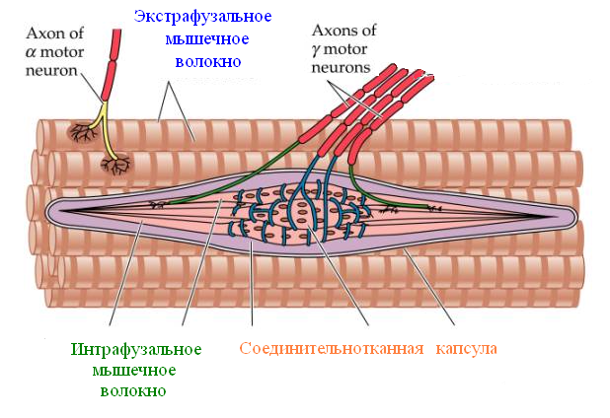
Рисунок 4 – Строение нервно-мышечного веретена
1 – нервно-мышечные эффекторные окончания экстафузарных мышечных волокон
2 – нервно-мышечные эффекторные окончания интрофузальных мышечных волокон
3 – соединительнотканная капсула
4 – скелетное мышечное волокно

Slide 7
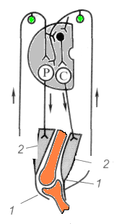
Рисунок 5 – Схема рефлекторной дуги шагательного рефлекса
1 – сухожилия и их рецепторы (рецепторы Гольджи);
2 – мышечные рецепторы (мышечные веретена);
– афферентные пути от проприорецепторов;
↓ - эфферентные пути от центров сгибания (С) и разгибания (Р)

Slide 8
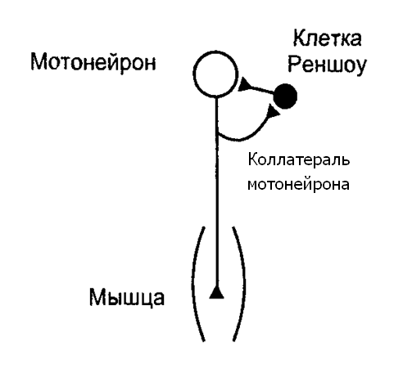
Рисунок 6 - Схема возвратного (реципрокного) торможения в спинном мозге
Тормозной нейрон Реншоу возбуждается коллатералью мотонейрона и после этого уменьшает его активность

Slide 9
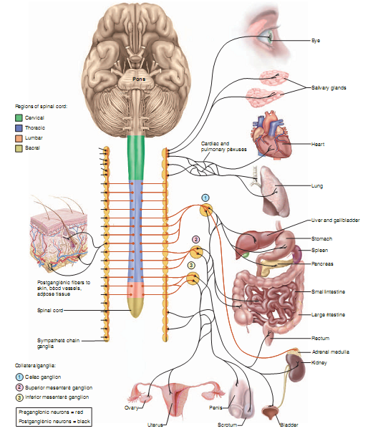
Рисунок 7 – Симпатический отдел вегетативной нервной системы спинного мозга
Латеральное ядро расположено в боковых рогах спинного мозга, начинается от VIII шейного и достигает III поясничного сегмента

Slide 10
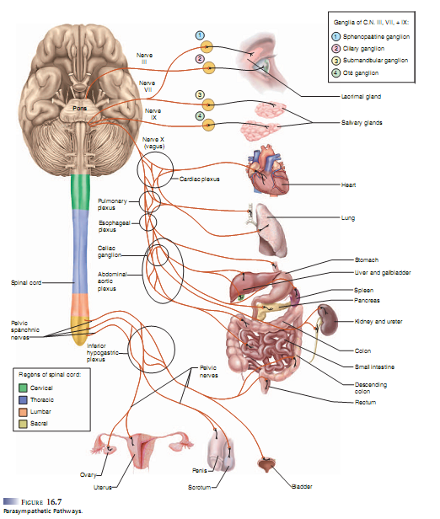
Рисунок 8 – Парасимпатический отдел вегетативной нервной системы спинного мозга
Среднемозговой отдел – добавочное ядро (Якубовича) глазодвигательного нерва (III)
Бульбарный отдел – верхнее и нижнее слюноотделительное ядро лицевого нерва (V), заднее ядро блуждающего нерва (X)
Сакральный отдел – крестцовые парасимпатические ядра

Slide 11
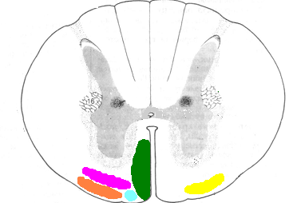
Рисунок 9 - Топография проводящих путей на поперечном срезе спинного мозга (передний канатик)
Передний корково-спинномозговой (пирамидный)
Ретикулярно-спинномозговой путь
Покрышечно-спинномозговой путь
Преддверно-спинномозговой путь
Передний спинно-таламический путь

Slide 12
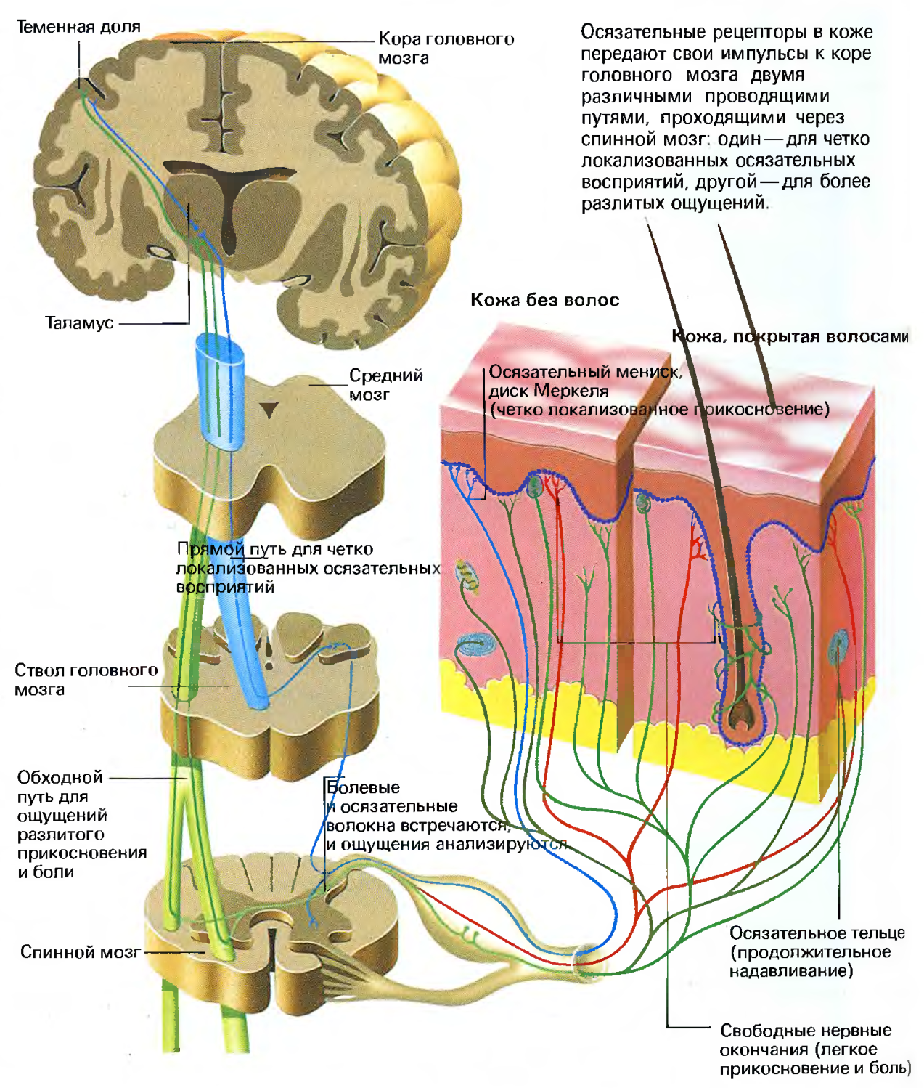
Рисунок 10 – Спинноталамический проводящий путь
Осязательные рецепторы в коже передают свои импульсы к коре головного мозга двумя путями:
передний спинноталамический
задний спинноталамический

Slide 13
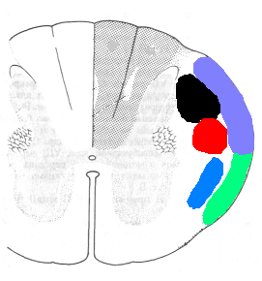
Рисунок 11 - Топография проводящих путей на поперечном срезе спинного мозга (боковой канатик)
Восходящие пути
Задний спинно-мозжечковый путь (пучок Флексига)
Передний спинно-мозжечковый путь (пучок Говерса)
Латеральный спинно-таламический путь
Нисходящие пути
Латеральный корково-спинномозговой (пирамидный) путь
Красно ядерно-спинномозговой путь

Slide 14
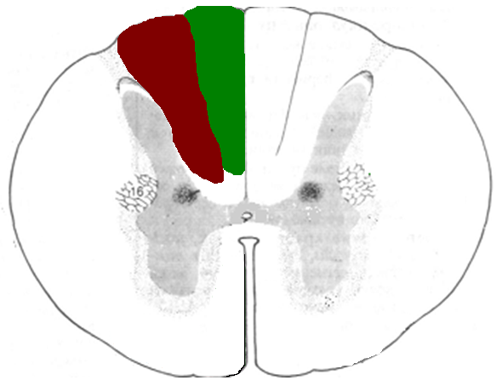
Рисунок 12 - Топография проводящих путей на поперечном срезе спинного мозга (задний канатик)
Тонкий пучок проприоцептивной чувствительности
(пучок Голля)
Клиновидный пучок проприоцептивной чувствительности
(пучок Бурдоха)

Slide 15
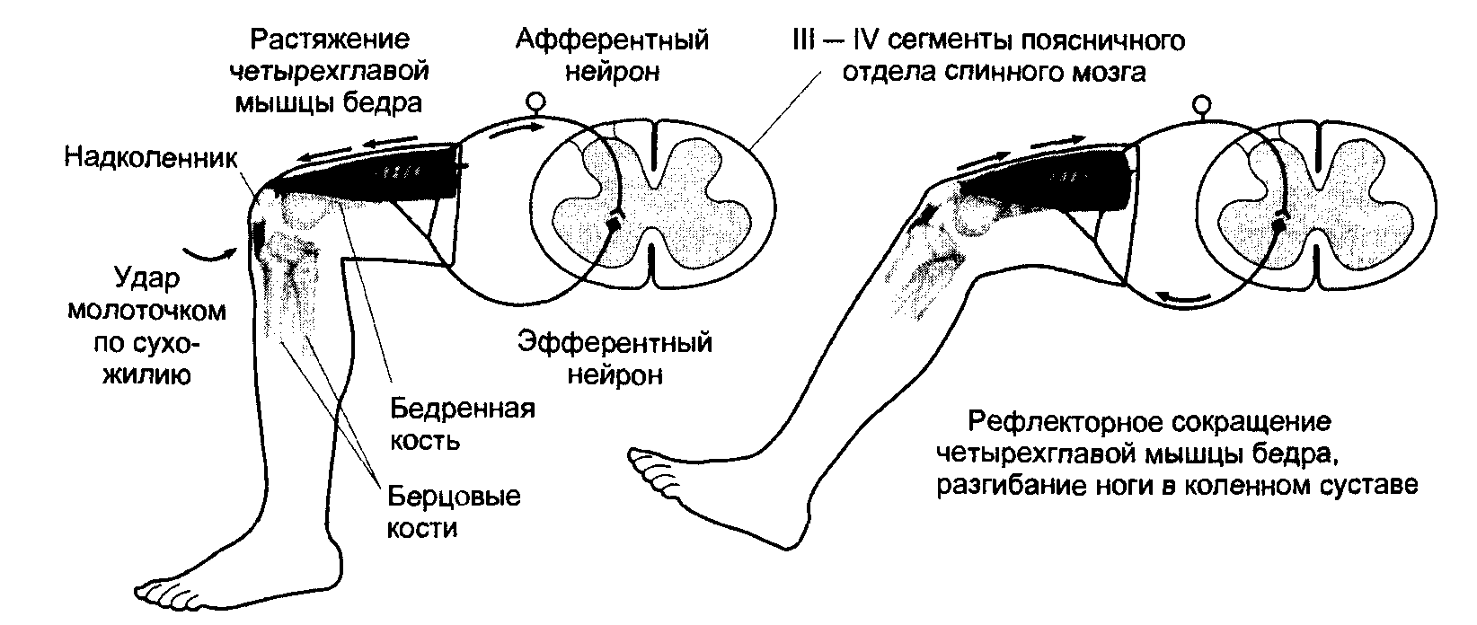
Рисунок 13 - Схема воспроизведения коленного рефлекса (моносинаптическая рефлекторная дуга)

Slide 16
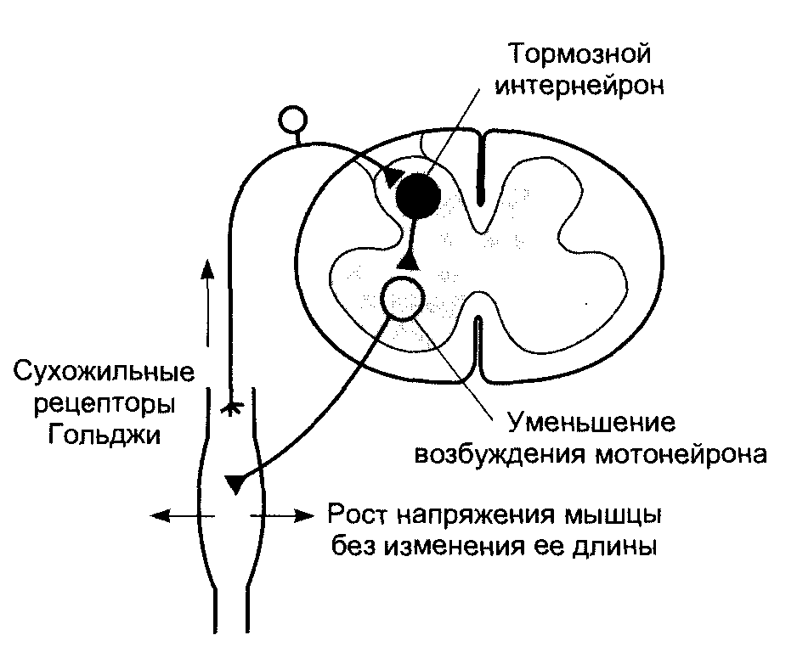
Рисунок 14 - Схема рефлекторная регуляция напряжения мышц
Нарастание напряжения в мышце при неизменной ее длине приводит к раздражению сухожильных рецепторов Гольджи и активации афферентного нейрона, который уменьшает возбуждение мотонейрона с помощью тормозного интернейрона.

Slide 17
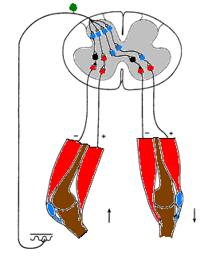
Рисунок 15 - Схема возникновения сгибательного рефлекса
При действии болевого раздражителя, вызывающего рефлекторное сгибание ноги, на другой ноге повышается тонус мышц-разгибателей (+) и уменьшается тонус мышц-сгибателей (-), что позволяет опорной ноге удерживать массу тела.
Тормозные интернейроны на схеме темные, возбуждающие светлы

Slide 18
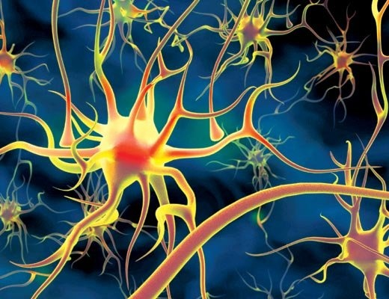
Спасибо за внимание

